Slide 1

Проект по pygame: snake
Выполнил: Гаджиев Раджаб

Slide 2
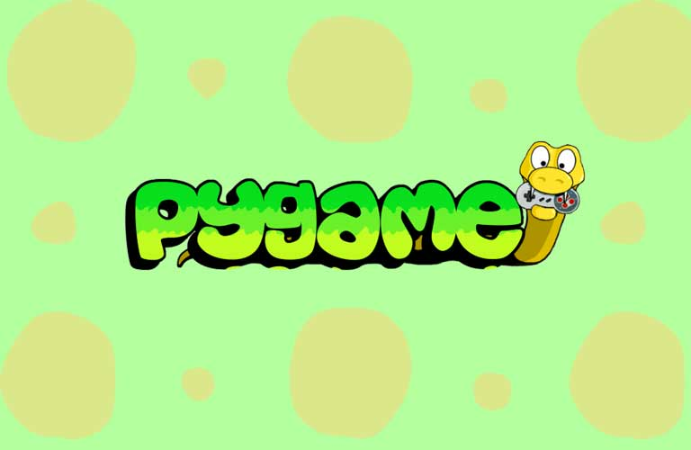
Проект помогает использовать мощности библиотеки PyGame

Slide 3
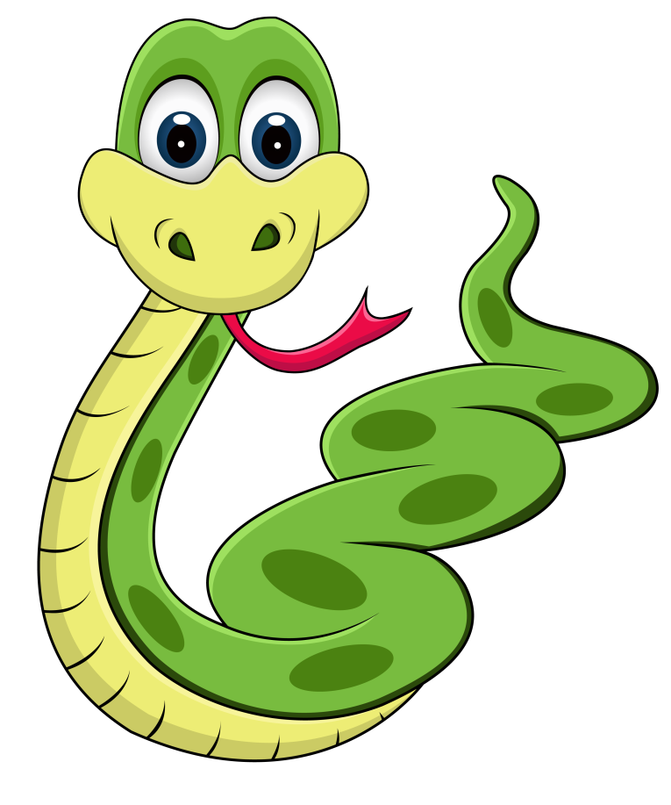

Цель: Разработать проект на Python игру с использованием PyGame

Slide 4
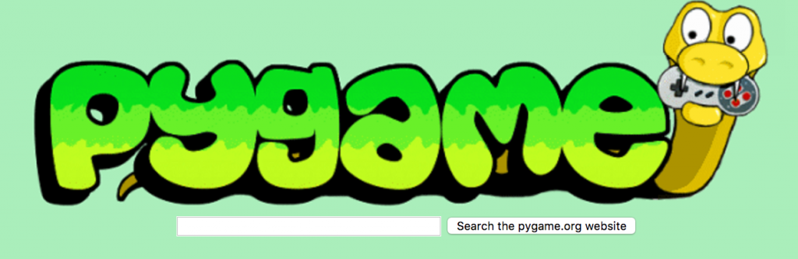

Cтруктура (классы) и особенности приложения. Какие технологии использовались
import os import sys import pygame
import random

Slide 5
Скриншоты моей игры

Slide 6

Выводы по работе, возможности для доработки и развития
Возможность менять локации
Регулировать сложность игры
Добавить возможность смены персонажа

